Slide 1

Sistema de gestión de información
Salita médica/hospital

Slide 2
OBJETIVOS

Slide 3


Mejorar el procesamiento y consulta de las historias clínicas de pacientes.

Slide 4

Seguimiento de los pacientes de forma segura y ágil.

Slide 5
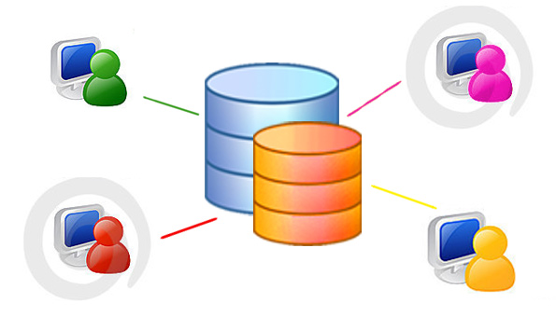
Consulta simultánea de la historia clínica en distintos sectores.

Slide 6
Acceso seguro a la información confidencial.
Sólo podrá alterarse la información que contiene una historia clínica desde las instalaciones del hospital, desde cualquier otro lugar solo podrá ser vista dicha información.

Slide 7
Posible ampliación del proyecto
Sistema de turnos
Control de stock de insumos médicos y medicamentos
Envío mensual de las estadísticas a través de correo electrónico

Slide 8
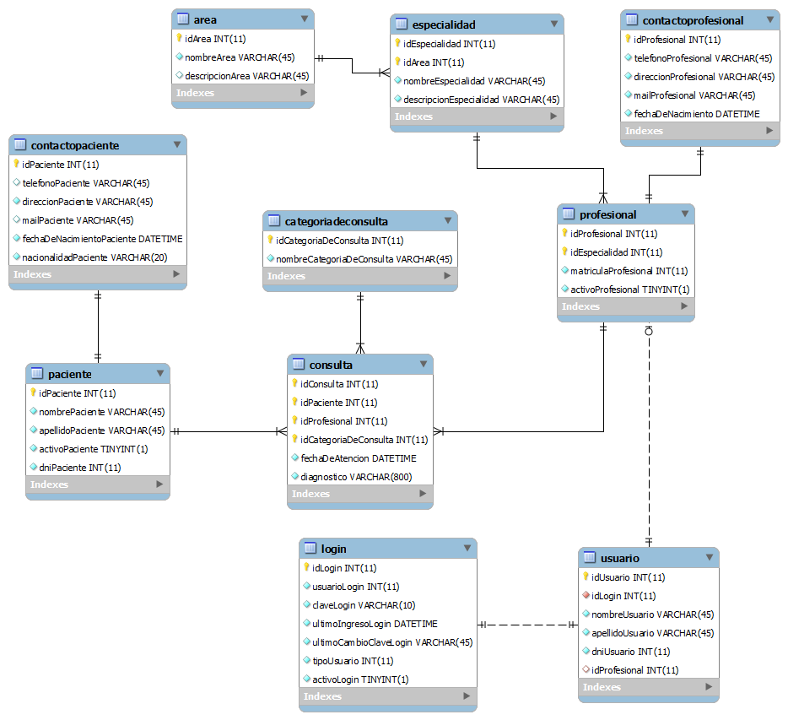
Diagrama de entidad relación

Slide 9
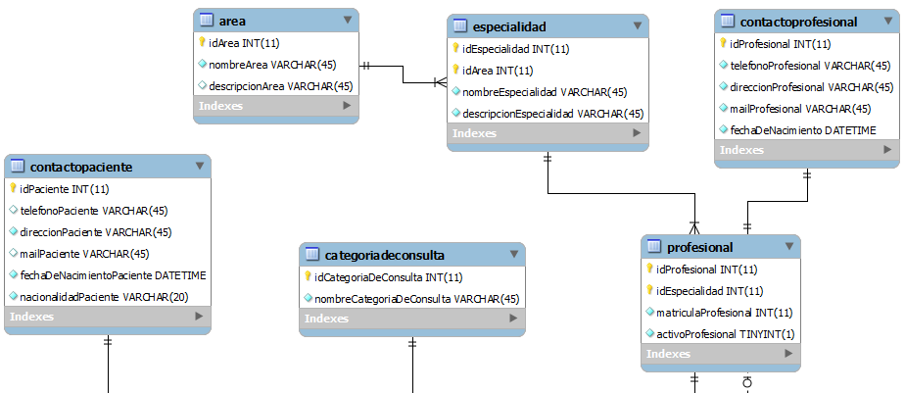

Slide 10
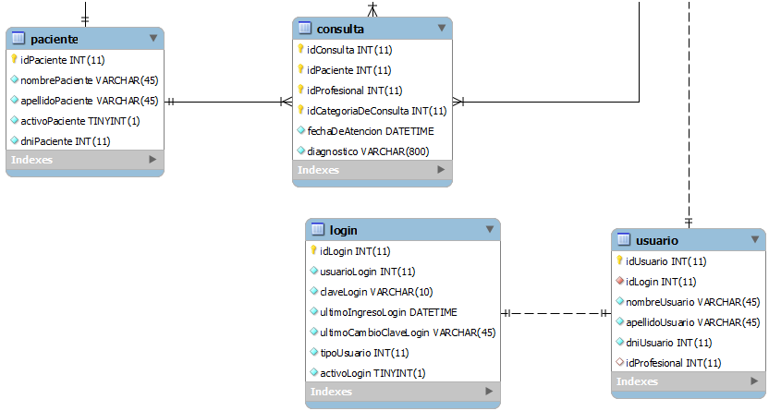

Slide 11
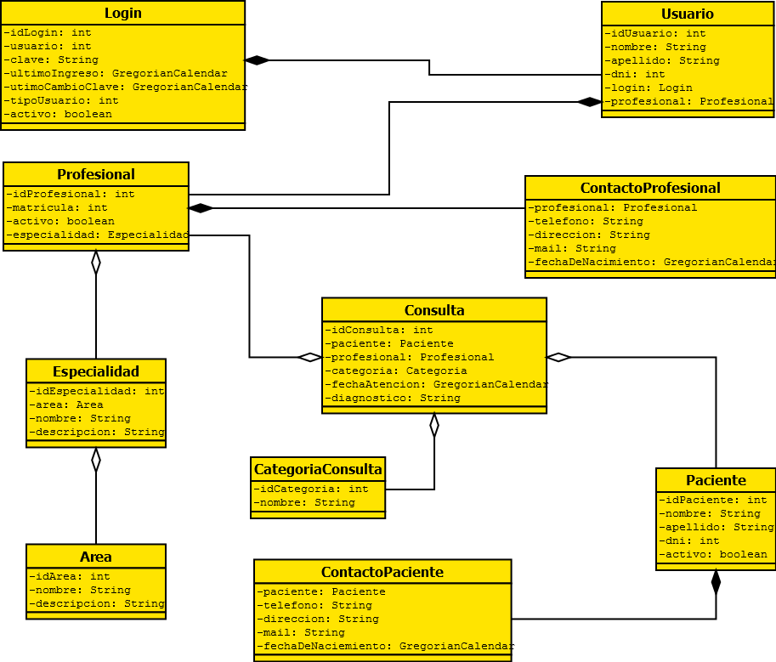
Diagrama de clases (datos)

Slide 12
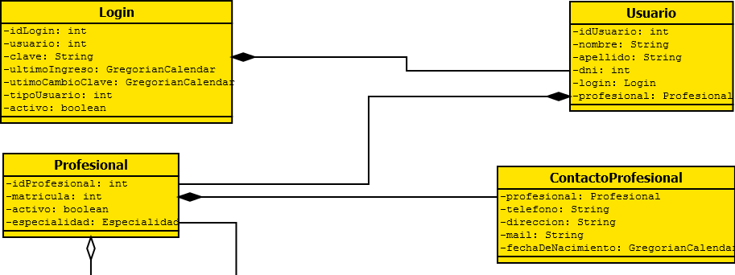

Slide 13
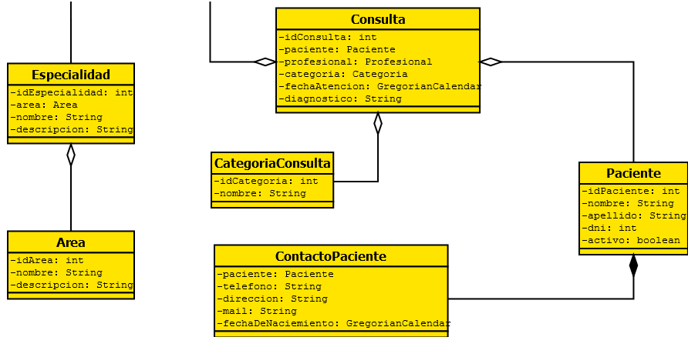

Slide 14
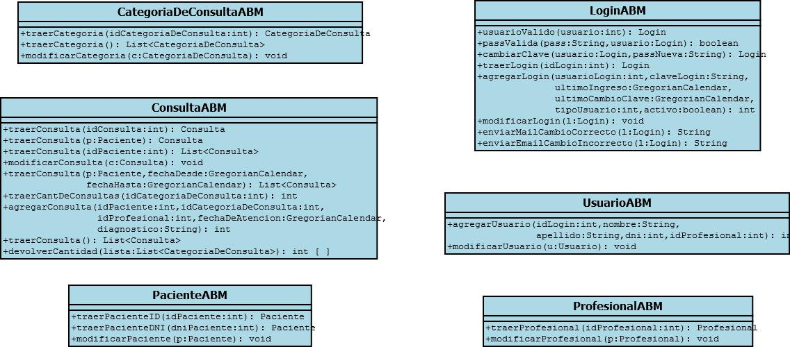
Diagrama de clases (negocio)

Slide 15
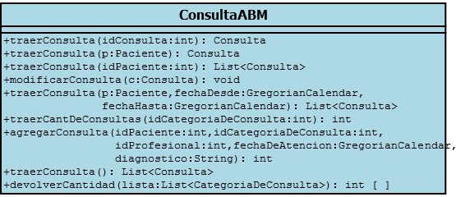


Slide 16
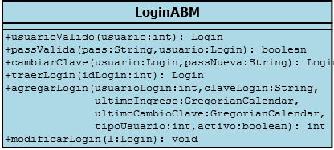


Slide 17



Slide 18
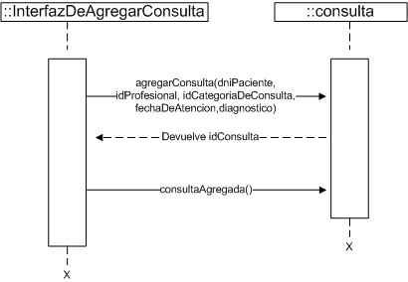
Diagrama de secuencias

Slide 19
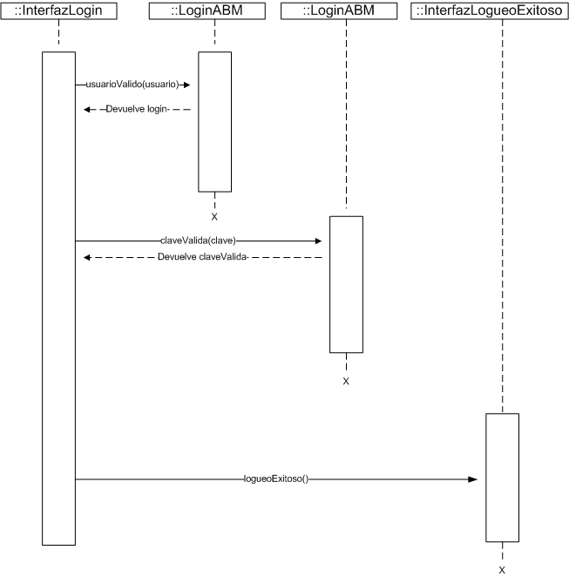

Slide 20
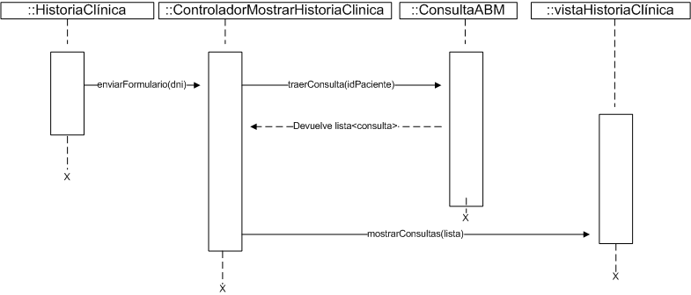

Slide 21
